Slide 1
আজকের ক্লাসে সবাইকে
স্বাগতম

Slide 2
পরিচিতি
আসাদুল্লাহ্
সহকারী শিক্ষক
কাদিরপুর এস এম নাথ উচ্চ বিদ্যালয়
অষ্টগ্রাম, কিশোরগঞ্জ
ভূগোল ও পরিবেশ
নবম শ্রেণি
সপ্তম অধ্যায়

Slide 3
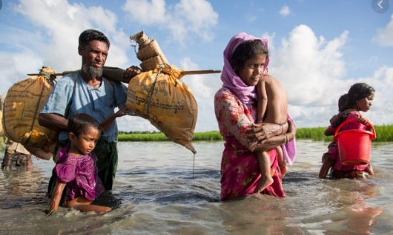
উপরের ছবি দেখে কি বোঝা যায়?

Slide 4
তাহলে, আজকের পাঠ ...............
অভিবাসন

Slide 5
শিখন ফল
অভিবাসন সম্পর্কে জানবো।
অবাধ অভিবাসন সম্পর্কে জানবো ।
বলপূর্বক অভিবাসন সম্পর্কে জানবো ।
স্হানভেদে অভিগমনের কারন সম্পর্কে জানবো।
অভিগমনের সুফল ও কুফল সম্পর্কে জানবো।

Slide 6
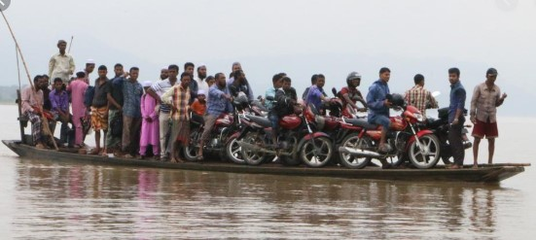
অবাধ অভিবাসনঃ নিজের ইচ্ছায় বাসস্থান ত্যাগ করে আপন পছন্দমতো স্থানে বসবাস করে তাকে অবাধ অভিবাসন বলে।

Slide 7
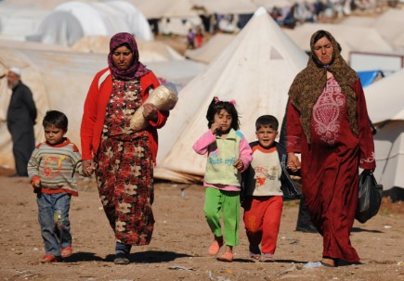
বলপূর্বক অভিবাসন: প্রত্যক্ষ রাজনৈতিক চাপে কিংবা পরোক্ষভাবে অর্থনৈতিক ও সামাজিক চাপ সৃষ্টির ফলে মানুষ বাধ্য হয়ে যে অভিগমন করে তাকে বলপূর্বক অভিবাসন বলে।

Slide 8
চল, বল পূর্বক অভিবাসনের একটি ভিডিও দেখি

Slide 9
স্হানভেদে অভিগমনের কারনকে ২ ভাগে ভাগ করা যায়।
ক রাষ্ট্র অভ্যন্তরিণ
খ আন্তর্জাতিক

Slide 10
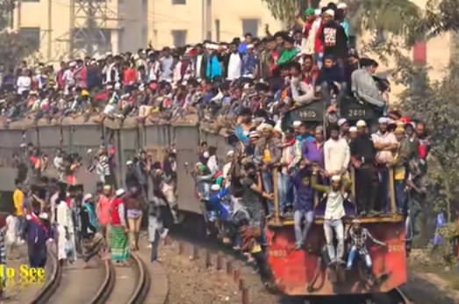
ক রাষ্ট্র অভ্যন্তরিণ অভিগমন

Slide 11
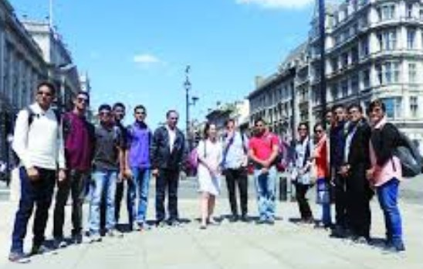
খ আন্তর্জাতিক অভিগমন

Slide 12
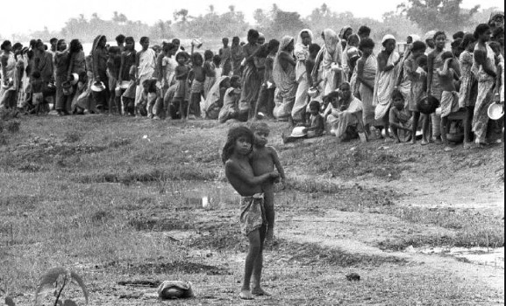
দলীয় কাজ
শিমু রায়ের পরিবার, মিলন খানের পরিবার আরও অনেকে ১৯৭১ সালে স্বাধীনতা সময় বাংলাদেশ থেকে ভারতে গমন করে। এর মধ্যে শামিমের পরিবার ১৯৭২ সালে চলে যায়।
তাহলে নিচের প্রশ্নগুলের উত্তর দাও
এটা কোন ধরনের অভিবাসন?
এখানে উদ্বাস্তু কারা?
এখানে শরনার্থী কারা?
অভিবাসী কে কে?

Slide 13
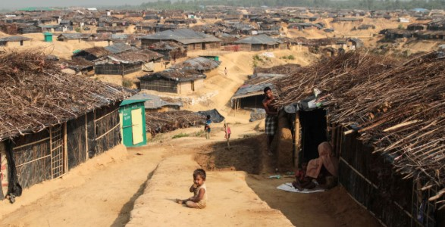
অভিবাসনের কুফল
মরন ঘ্যাতি ও বিভিন্ন রোগের বিস্তার
পরিবেশের ভারসাম্য ন্ষ্ট

Slide 14
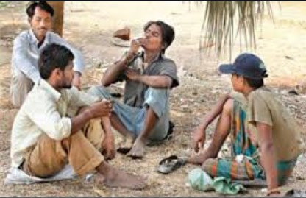
মাদক দ্রব্যের অবাধ ব্যবহার
খাদ্য ও সুপেয় পানির অভাব

Slide 15
অভিবাসনের সুফল
উন্নয়নশীল দেশসমুহ জনশক্তি রপ্তানি করে বৈদেশিক মুদ্রা অর্জন করে।
কম জনসংখ্যার দেশ সমুহ দক্ষ জনশক্তি আমদানি করে জনসংখ্যার ভারসাম্য সমতায় আনে।

Slide 16
মূল্যায়ন
অভিবাসন কাকে বলে?
অভিবাসন কয় প্রকার কি কি?
অভিবাসনের কুফল গুলো কি কি?

Slide 17
সবাইকে ধন্যবাদ

